Slide 1

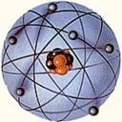
I. TEORÍA ATÓMICO-MOLECULAR

Slide 2
I. TEORÍA ATÓMICO-MOLECULAR
Índice
La materia
Clasificación de la materia
Leyes ponderales
Teoría atómica de Dalton
Leyes volumétricas
La unidad de cantidad de materia: el mol
2

Slide 3
I. TEORÍA ATÓMICO-MOLECULAR
1 La materia
Materia es todo aquello que ocupa un lugar en el espacio
1.1. Los cuerpos materiales y sus propiedades
Son propiedades físicas aquellas que muestran los cuerpos materiales cuando no se altera su composición
☞ color
☞ olor
☞ densidad
….
Son propiedades químicas aquellas que únicamente se ponen de manifiesto cuando unas sustancias se transforman en otras
☞ grado de oxidación
☞ facilidad con la que pueda ser atacada por otra sustancia
…
3

Slide 4
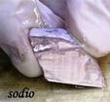

I. TEORÍA ATÓMICO-MOLECULAR
2 Clasificación de la materia
La materia se presenta en la naturaleza como sustancias puras o mezclas
2.1. Sustancias puras
Una sustancia pura es cualquier clase de materia que presenta una composición y unas propiedades fijas en una porción cualquiera de la misma
Sustancia simple, o elemento, es cualquier sustancia pura que no puede descomponerse en otras sustancias más sencillas, ni por métodos físicos ni químicos.
Un compuesto es cualquier sustancia pura que está formada por dos o más elementos diferentes combinados siempre en una proporción fija y separables por métodos químicos.
4

Slide 5


I. TEORÍA ATÓMICO-MOLECULAR
2 Clasificación de la materia
2.2. Mezclas
Las mezclas son combinaciones de dos o más sustancias puras, cada una de las cuales mantiene su propia composición y propiedades y que pueden ser separadas mediante procedimientos físicos
Mezclas homogéneas cuando presenta unas propiedades y una composición uniformes en todas sus porciones. Se denomina también disolución
Mezcla heterogénea cuando los componentes que la forman están físicamente separados y pueden observarse a simple vista o con un microscopio óptico
5

Slide 6
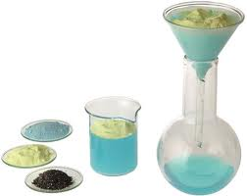
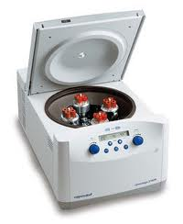
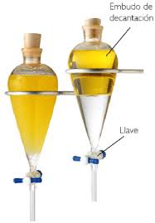
I. TEORÍA ATÓMICO-MOLECULAR
2 Clasificación de la materia
2.3. Obtención de sustancias puras
Procedimientos para separar mezclas heterogéneas
Filtración
Centrifugación
Decantación
6

Slide 7
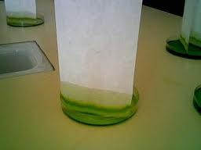
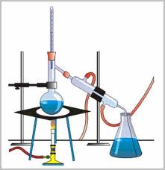
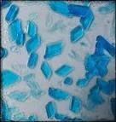
I. TEORÍA ATÓMICO-MOLECULAR
2 Clasificación de la materia
2.3. Obtención de sustancias puras
Procedimientos para separar mezclas homogéneas
Cromatografía
Destilación
Cristalización
7

Slide 8
I. TEORÍA ATÓMICO-MOLECULAR
2 Clasificación de la materia
2.4. Obtención de sustancias puras simples
Procedimientos para descomponer sustancias puras compuesto: electrolisis
Oxígeno
Hidrógeno
PILA
8

Slide 9
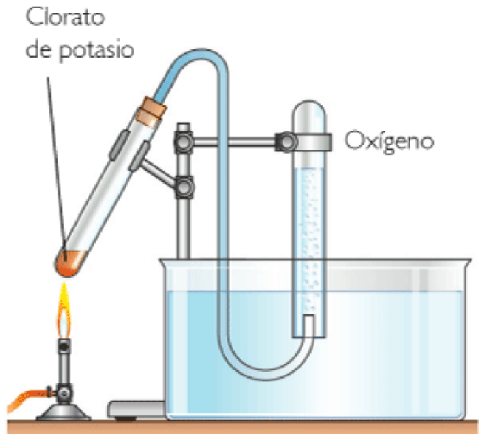
I. TEORÍA ATÓMICO-MOLECULAR
2 Clasificación de la materia
2.4. Obtención de sustancias puras simples
Procedimientos para descomponer sustancias puras compuesto: descomposición térmica
$$clorato potásico→cloruro de potasio+oxígeno$$
9

Slide 10
I. TEORÍA ATÓMICO-MOLECULAR
2 Clasificación de la materia
MATERIA
Separación
SUSTANCIAS PURAS
Propiedades físicas definidas
MEZCLAS
Propiedades físicas no definidas
física
ELEMENTO
Separación
COMPUESTO
HOMOGÉNEAS
Composición uniforme
(disoluciones)
HETEROGÉNEAS
Composición no uniforme
química
Microscopio
óptico
DISPERSIONES
COLOIDALES
10

Slide 11

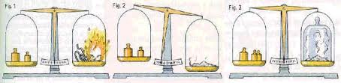
I. TEORÍA ATÓMICO-MOLECULAR
3 Leyes ponderales
3.1. Ley de la conservación de la masa o de Lavoisier
En cualquier reacción química que tenga lugar en un sistema cerrado, la masa total de las sustancias allí existentes se conserva. O lo que es lo mismo, en una reacción química, la masa de los reactivos es la misma que la masa de los productos.
11

Slide 12
I. TEORÍA ATÓMICO-MOLECULAR
3 Leyes ponderales
3.2. Ley de las proporciones definidas o de Proust
Cuando se combinan químicamente dos o más elementos para dar un determinado compuesto, siempre lo hacen en una proporción fija, con independencia de sus estado físico y forma de obtención
+
10,0 g Cu
5,06 g S
15,06 g CuS
+
10,0 g Cu
7,06 g S
15,06 g CuS
2,00 g S
+
20,0 g Cu
5,06 g S
15,06 g CuS
10,0 g Cu
12

Slide 13
I. TEORÍA ATÓMICO-MOLECULAR
3 Leyes ponderales
EJERCICIO 1
El bromo y el potasio se combinan para dar bromuro de potasio en una proporción de 79,9 g de bromo y 39,1 g de potasio. ¿Cuál será la cantidad de potasio necesaria para combinarse con 25 g de bromo?
EJERCICIO 2
El cloro y el sodio se combinan para dar cloruro de sodio en la siguiente relación: 71 g de cloro con 46 g de sodio. Calcula:
La cantidad necesaria de sodio para que se combine totalmente con 30 g de cloro.
La cantidad de cloruro de sodio que se formará al mezclar 50 g de cloro con 80 g de sodio.
13

Slide 14
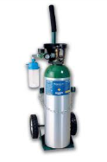

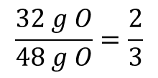
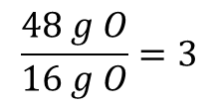
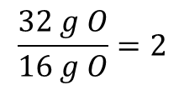
I. TEORÍA ATÓMICO-MOLECULAR
3 Leyes ponderales
3.3. Ley de las proporciones múltiples o de Dalton
Cuando determinada cantidad fija de un elemento se combina con cantidades variables de otro elemento, las cantidades variables de este último elemento guardan entre sí una relación de números enteros sencillos
$$\frac{32 g O}{16 g O}=2$$
16 g O
monóxido de azufre
$$\frac{48 g O}{16 g O}=3$$
32 g O
dióxido de azufre
32 g S
$$\frac{32 g O}{48 g O}=\frac{2}{3}$$
48 g O
trióxido de azufre
14

Slide 15
I. TEORÍA ATÓMICO-MOLECULAR
3 Leyes ponderales
EJERCICIO 3
El carbono se combina con oxígeno en dos proporciones en masa, 3:4 y 3:8. Con la primera forma monóxido de carbono (CO), y con la segunda, dióxido de carbono (CO₂). Razona cuáles de las siguientes afirmaciones son correctas:
12 g de carbono reaccionan con 48 g de oxígeno para dar CO.
12 g de carbono reaccionan con 16 g de oxígeno para dar CO.
12 g de carbono reaccionan con 32 g de oxígeno para dar CO₂.
12 g de carbono reaccionan con 36 g de oxígeno para dar CO₂.
15

Slide 16
I. TEORÍA ATÓMICO-MOLECULAR
4 Teoría atómica de Dalton
4.1. Enunciado de la teoría
☞ Dalton justificó las leyes ponderales con su teoría atómica
 Los elementos químicos está formados por partículas pequeñísimas, llamadas átomos, que son indivisibles e inalterables.
 Todos los átomos de un mismo elemento son iguales y, por tanto, tienen la misma masa y propiedades, mientras que los átomos de diferentes elementos tienen distinta masa y propiedades.
 Los compuestos químicos están formados por la unión de átomos de diferentes elementos, y estos átomos se combinan entre sí en una relación de números enteros sencillos.
 Los átomos no se crean ni se destruyen en una reacción química, solo se redistribuyen.
16

Slide 17
I. TEORÍA ATÓMICO-MOLECULAR
4 Teoría atómica de Dalton
4.2. Justificación de las leyes ponderales
a g de cloro
b g de sodio
a+b g de cloruro de sodio
a g de cloro
2b g de sodio
a+b g de cloruro de sodio
b g de sodio
17

Slide 18
I. TEORÍA ATÓMICO-MOLECULAR
4 Teoría atómica de Dalton
4.2. Justificación de las leyes ponderales
1 átomo azufre
1 átomo oxígeno
monóxido de azufre
1 átomo azufre
2 átomos oxígeno
dióxido de azufre
1 átomo azufre
3 átomos oxígeno
trióxido de azufre
18

Slide 19
I. TEORÍA ATÓMICO-MOLECULAR
5 Leyes volumétricas
5.1. Ley de los volúmenes de combinación o de Gay Lussac
En cualquier reacción química los volúmenes de todas las substancias gaseosas que intervienen en la misma, medidos en las mismas condiciones de presión y temperatura, están en una relación de números enteros sencillos.
1 vol oxígeno
2 vol hidrógeno
2 vol agua
1 vol nitrógeno
3 vol hidrógeno
2 vol amoníaco
19

Slide 20
I. TEORÍA ATÓMICO-MOLECULAR
5 Leyes volumétricas
5.2. La hipótesis de Avogadro
Volúmenes iguales de gases diferentes, en las mismas condiciones de presión y temperatura, contienen el mismo número de partículas.
1 vol oxígeno
2 vol hidrógeno
2 vol agua
Solución de Avogadro: “Las partículas fundamentales no son átomos, sino agrupaciones de varios átomos que se llaman moléculas”
1 vol oxígeno
2 vol hidrógeno
2 vol agua
20

Slide 21
I. TEORÍA ATÓMICO-MOLECULAR
5 Leyes volumétricas
EJERCICIO 4
Cuando 1 L de nitrógeno reacciona con 3 L de hidrógeno, se obtiene el siguiente volumen de amoníaco:
1 L
2 L
4 L
3,15 L
21

Slide 22
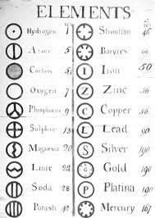
I. TEORÍA ATÓMICO-MOLECULAR
6 La unidad de cantidad de sustancia: el mol
6.1. Fórmulas químicas
☞ Dalton se sirvió de símbolos para representar átomos y moléculas:
☞ Berzelius sugirió que cada elemento tuviese un símbolo (inicial del nombre de latino y si coincidían añadir una de las letras siguientes).
☞ Para representar moléculas s unirían los símbolos y con números se indicaría la cantidad de cada uno.
La fórmula química de una sustancia representa los elementos que contiene, así como la relación en la que se encuentran los átomos de dichos elementos.
22

Slide 23
I. TEORÍA ATÓMICO-MOLECULAR
6 La unidad de cantidad de sustancia: el mol
6.2. Masas atómicas y moleculares
Dalton elaboró la primera tabla de masas relativas al hidrógeno.
Más tarde se eligió como patrón al oxígeno, al que se le asigno una masa atómica de 16,0000.
En 1961 la IUPAC acordó establecer una escala de masas atómicas relativas que tenía como patrón de referencia el carbono-12 (¹²C).
La masa atómica relativa (simplemente masa atómica) de un elemento es la masa que le corresponde a un átomo de ese elemento cuando se le compara con un átomo patrón, el isótopo carbono-12.
La unidad de masa atómica (u) se define como 1/12 de la masa del isótopo del carbono-12.
La masa molecular de un compuesto es la suma de las masas atómicas de los elementos de la fórmula, multiplicadas cada una por el número de veces en que está presente el elemento.
23

Slide 24
I. TEORÍA ATÓMICO-MOLECULAR
6 La unidad de cantidad de sustancia: el mol
EJERCICIO 5
Calcula las masas moleculares de las siguientes sustancias:
N₂
C₉H₈O₄
Al₂(SO₄)₃
24

Slide 25
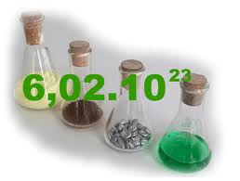
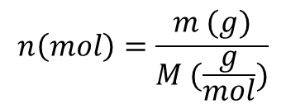
I. TEORÍA ATÓMICO-MOLECULAR
6 La unidad de cantidad de sustancia: el mol
6.3. Concepto de mol y masa molar
El mol es la cantidad de sustancia que contiene tantas partículas (átomos, moléculas, iones, etc.), como las que hay en 0,012 kg (12 g) de carbono-12.
El número de partículas existentes en 1 mol de sustancia es 6,022·10²³. Este número se conoce como constante de Avogadro (N_{A}), en honor al científico.
N_{A} = 6,022 · 10²³
La masa molar es la masa de un mol de átomos, moléculas, iones, etc. Se representa mediante la letra M y se expresa en kg/mol o en g/mol.
El valor numérico de la masa molar coincide con el valor numérico de la masa atómica, molecular o iónica.
La relación entre la cantidad de sustancia y masa molar es:
$$n\left(mol\right)=\frac{m (g)}{M (\frac{g}{mol})}$$
25

Slide 26
I. TEORÍA ATÓMICO-MOLECULAR
6 La unidad de cantidad de sustancia: el mol
EJERCICIO 6
Se tiene una muestra de 2,5 mol de agua (H₂O). Calcula:
La cantidad de agua en gramos.
El número de moléculas de H₂O y el de átomos de H y O.
EJERCICIO 7
¿Cuántas moléculas hay en 200 g de ácido sulfúrico? ¿Y cuántos átomos de H, S y O?
EJERCICIO 8
Una muestra de glucosa (C₆H₁₂O₆) tiene una masa de 18 g. Calcula:
La cantidad, en mol, de C₆H₁₂O₆, de C, de H y de O.
El número de partículas de C₆H₁₂O₆, de C, de H y de O.
26

Slide 27
I. TEORÍA ATÓMICO-MOLECULAR
6 La unidad de cantidad de sustancia: el mol
6.4. Composición centesimal
La composición centesimal indica el porcentaje de masa de cada elemento que forma parte del compuesto.
EJERCICIO 9
Calcula la composición centesimal del ácido nítrico (HNO₃).
27

Slide 28
I. TEORÍA ATÓMICO-MOLECULAR
6 La unidad de cantidad de sustancia: el mol
6.5. Determinación de la fórmula empírica y molecular de un compuesto
La fórmula empírica de un compuesto es aquella que indica la relación más sencilla en que están combinados los átomos de cada uno de los elementos.
La fórmula molecular expresa el número real de átomos de cada clase que forma la molécula de un compuesto.
Se calcula la cantidad de sustancia, en mol, de cada uno de los elementos, dividiendo los porcentajes entre la masa molar de cada elemento.
Si los cocientes no son cifras enteras, se dividen entre la menor; si aún no fueran enteros, se multiplican todas por el número necesario para conseguirlo.
Supongamos que la fórmula empírica es AB₂. La fórmula molecular responderá a la expresión (AB₂)_{n}, donde n es el cociente de la masa molar real y la empírica.
La fórmula molecular será: A_{n}B_{2n}.
28

Slide 29
I. TEORÍA ATÓMICO-MOLECULAR
6 La unidad de cantidad de sustancia: el mol
EJERCICIO 10
Un hidrocarburo contiene 85,63 % de C y 14,37 % de H. Si su masa molecular es 28, calcula su fórmula molecular.
EJERCICIO 11
Cierto azúcar tiene por composición centesimal la siguiente: 40 % de carbono, 6,67 % de hidrógeno y 53,33 % de oxígeno. Si tiene una masa molar de 180 g/mol, ¿cuál es su fórmula molecular?
29

